Slide 1
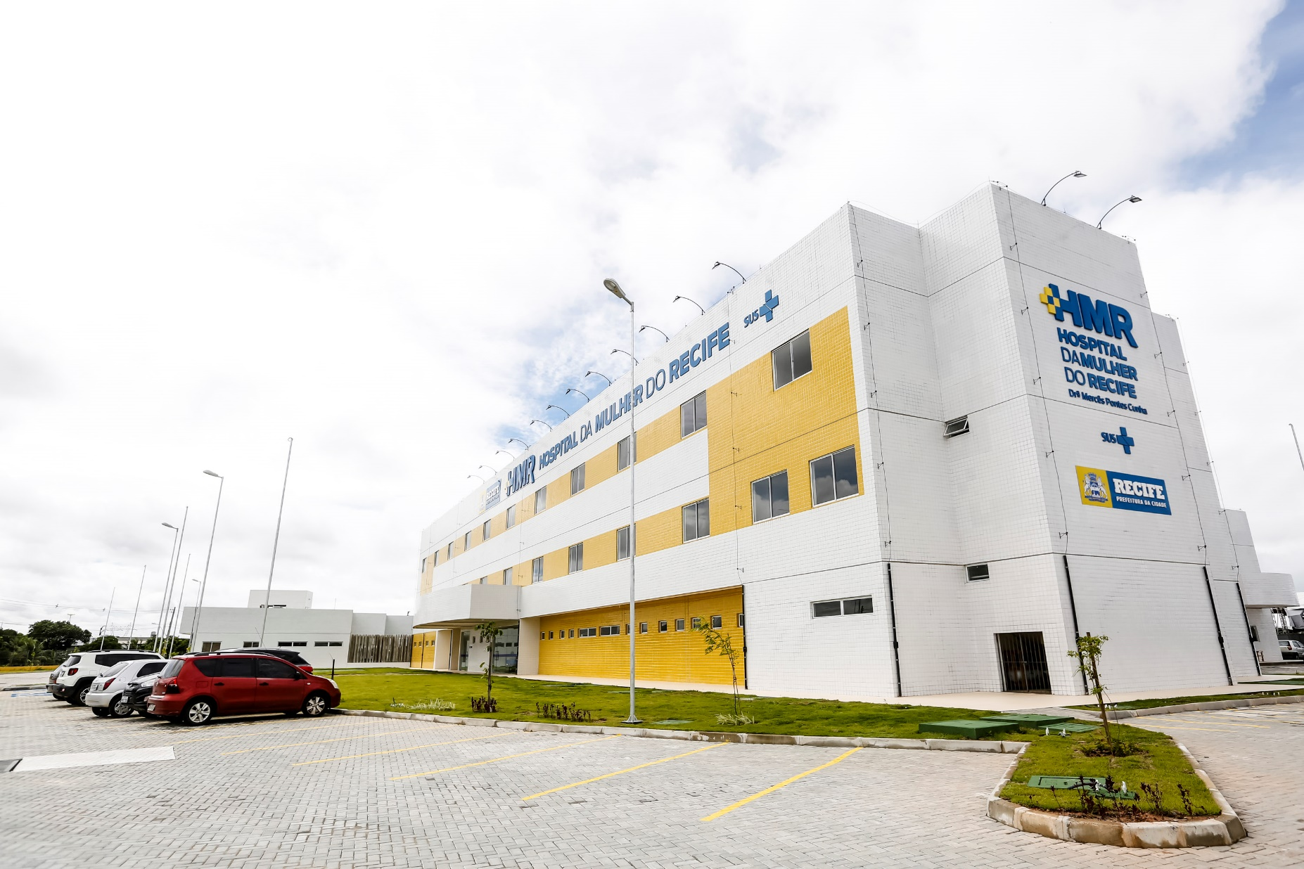


Apresentação Mensal Contabilidade
Dezembro de 2017

Slide 2

Contabilidade - HMR

Slide 3






AGENDA DE TRABALHO
Ação | Setores |  | Responsável | Previsão das Datas |  | Descrição
 |  |  |  | Início | Término | C | PC | NC
1- | 1.1 | Departamento Pessoal | Sr. Rogério Reis | Dia 20 | Dia 21 |  | x
2- | 2.1 | Financeiro | Sra. Ana Vilaça | Dia 5 | Dia 10 |  | x
3- | 3.1. | Certidões | Contabilidade | De Acordo com o vencimento |  | x
4- | 4.1 | Entrega de Notas Fiscais Para Assinatura | HMR | Toda Quinta Feira |  | x
5- | 5.1. | Fechamento do Estoque | Sra. Adriana Lima/Ana Vilaça | Dia 5 | Dia 10 | x
OBS: Caso à data do término da entrega dos documentos não seja dia útil, favor, considerar o primeiro dia útil subsequente.
NC: Não concluída
C: Concluída
PC: Parcialmente concluída

Slide 4
Processo e Pendência Departamento Pessoal
% Concluída Novembro | % Concluída Dezembro | Fase do Processo | Pendências | Anotações
100,0% | 100,0% | 1.1 Resumo da Folha Geral - (Todas as Folhas) | Não tem | Dentro do Prazo estabelecido na agenda
100,0% | 100,0% | 1.2 Resumo da Folha por Departamento - (Todas as Folhas) | Não tem | Entregue com Atraso
100,0% | 100,0% | 1.3 Resumo da Folha Autônomo | Não tem | Dentro do Prazo estabelecido na agenda
100,0% | 100,0% | 1.4 Relação de Pagamento Salário | Não tem | Dentro do Prazo estabelecido na agenda
100,0% | 100,0% | 1.5 Memória de Cálculo | Não tem | Entregue com Atraso
100,0% | 100,0% | 1.6 Planilha - Demonstrativo de RH disponibilizados | Não tem | Entregue com Atraso
100,0% | 100,0% | 1.5 Demonstrativo de Encargos | Não tem | Dentro do Prazo estabelecido na agenda
100,0% | 100,0% | 1.7 Provisão de Décimo | Não tem | Entregue com Atraso
100,0% | 100,0% | 1.8 Provisão de Férias | Não tem | Entregue com Atraso
100,0% | 100,0% | 1.9 CAGED | Não tem | Dentro do Prazo estabelecido na agenda

Slide 5
Certidões
Concluída % | Descrição | Órgão de Competência | Data Vencimento | Período de Validade
100% | Certidão Negativa - Controladoria | Governo do Estado de PE | 08/02/2018 | 30 DIAS
100% | Certidão Positiva com Efeito de Negativa de Débitos Relativos aos Tributos Federais e à Dívida Ativa da União | Receita Federal | 14/04/2018 | 16/10/2017 à 14/04/2018
100% | Certidão Positiva de Débitos Trabalhistas com Efeitos de Negativa | Receita Federal | 20/04/2018
100% | Certidão Negativa Débitos Fiscais | Prefeitura do Recife | 27/03/2018 | 60 DIAS
100% | Certidão de Regularidade do FGTS- CRT | Caixa Econômica Federal | 13/02/2018 | 15/01/2018 a 13/02/2018
100% | Certidão Negativa de Débitos Fiscais | Sefaz/PE | 22/04/2018
100% | Certidão De Regularidade Fiscal | Sefaz/PE | 27/03/2018
100% | Certidão de Distribuição- Ações de Falência | Tribunal de Justiça do Distrito Federal e dos Territórios | 19/02/2018 | 30 DIAS
100% | CEBAS | Ministério da Saúde | 31/12/2018 | 01/01/2016 à 31/12/2018

Slide 6
Banco de Horas
% Concluida | Funcionárias | Saldo Atual | Demandas Extras | Anotações
80,5% | POLIANE DOS SANTOS SILVA | 98:56:00 |  | Posição até 20/01/2018
0,0% | CAMILLA SUELEN SANTOS CHAVES | 0:00:00 |  | Posição até 20/01/2018
12% | GISELE DA CONCEIÇAO PESSOA | 14:27:00 |  | Posição até 20/01/2018
7,8% | JOSENILDA DA SILVA ARAUJO | 09:33 |  | Posição até 20/01/2018
122:16:00

Slide 7


Obrigada
Lindinalva Félix

